Slide 1
OSM-project eindpresentatie
Eli van Holland
Nathan Kolpa
Owen Lemmens
Lars van Duijnhoven
ESD-Engineering
15/01/2024
Notes:
Owen

Slide 2

Inleiding
Adviesrapport
Gekregen gegevens
De Simulatie
Demonstratie Simulatie
Demonstratie Visualizer
Demonstratie diagrammen in R
Testprocessen
Reflectie op project
Vragen?
Notes:
Lars
Eerst demo, dan testproces.

Slide 3
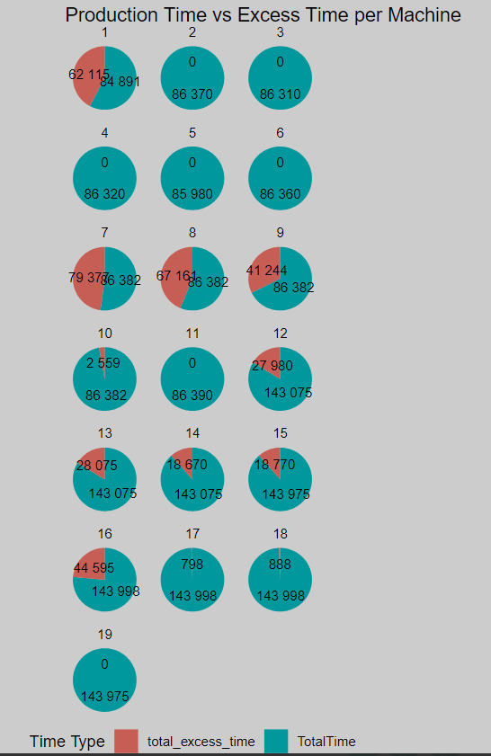
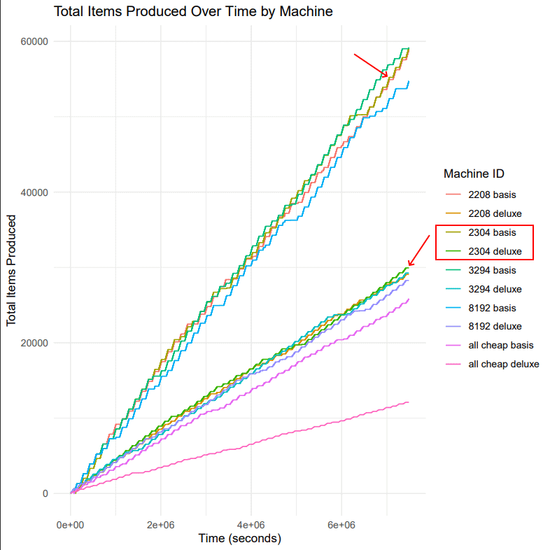
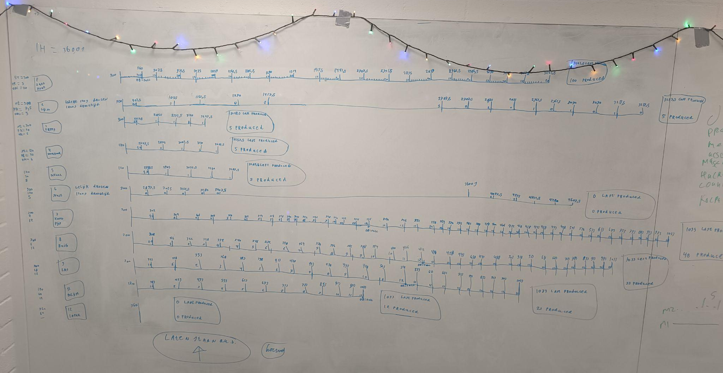
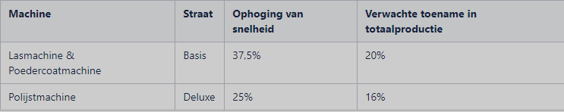
Adviesrapport
Methode & Validiteit
Bevindingen
Keuze
Uitbreiding
Notes:
Owen en Eli
Methode
Bevindingen
Keuze
Configuratie 3294
3 Goedkope machine
6 Dure machines
afwijk per jaar van 2% verdeling luxe basis 2:1
Uitbreiding
Bottleneck
lasmachine & poedercoatmachine
polijstmachine
constant aan, andere machines wachten op die 2 machines
machine vervangen met hogere productiesnelheid
als las & poeder 37.5% omhoog dan 20% totaalprod omhoog
als polijst 25% omhoog dan 16% totaalprod omhoog
als beide sneller dan totaalprod 43.6% omhoog

Slide 4
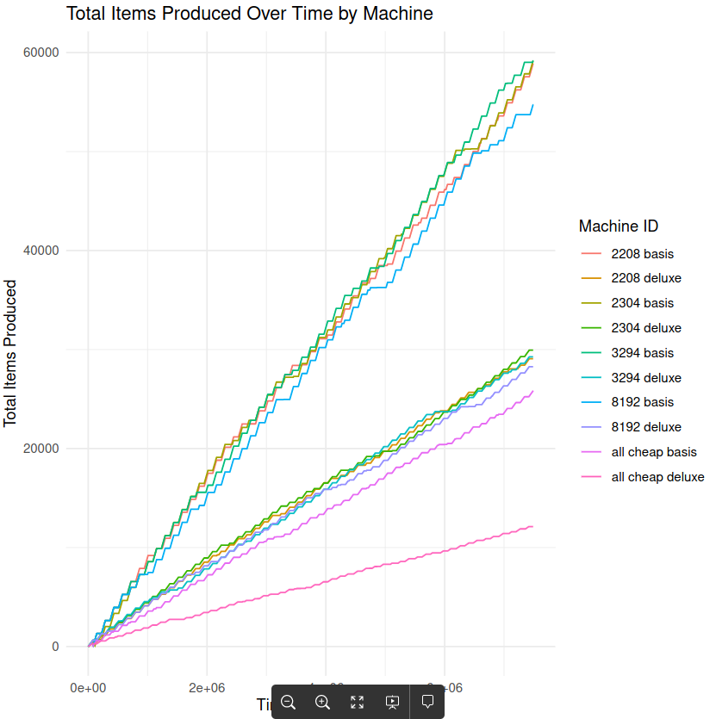
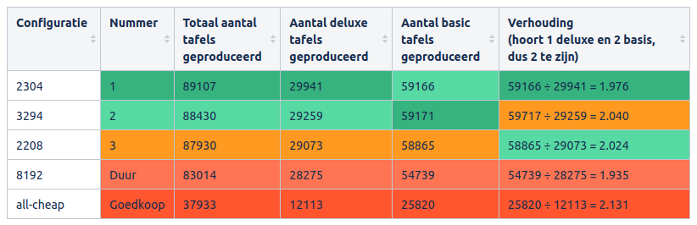
Gekregen gegevens
Notes:
Lars en Nathan

Slide 5
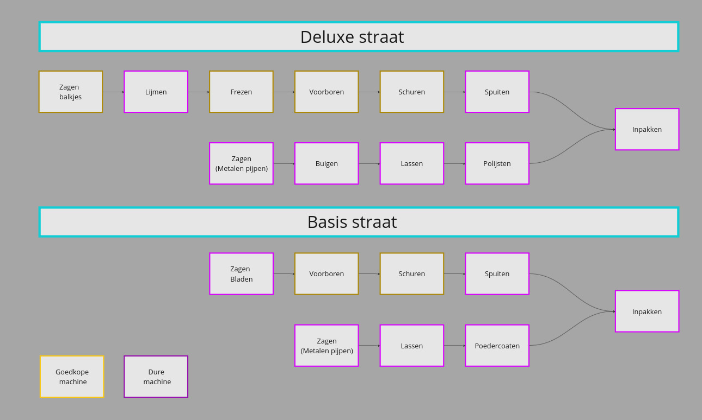
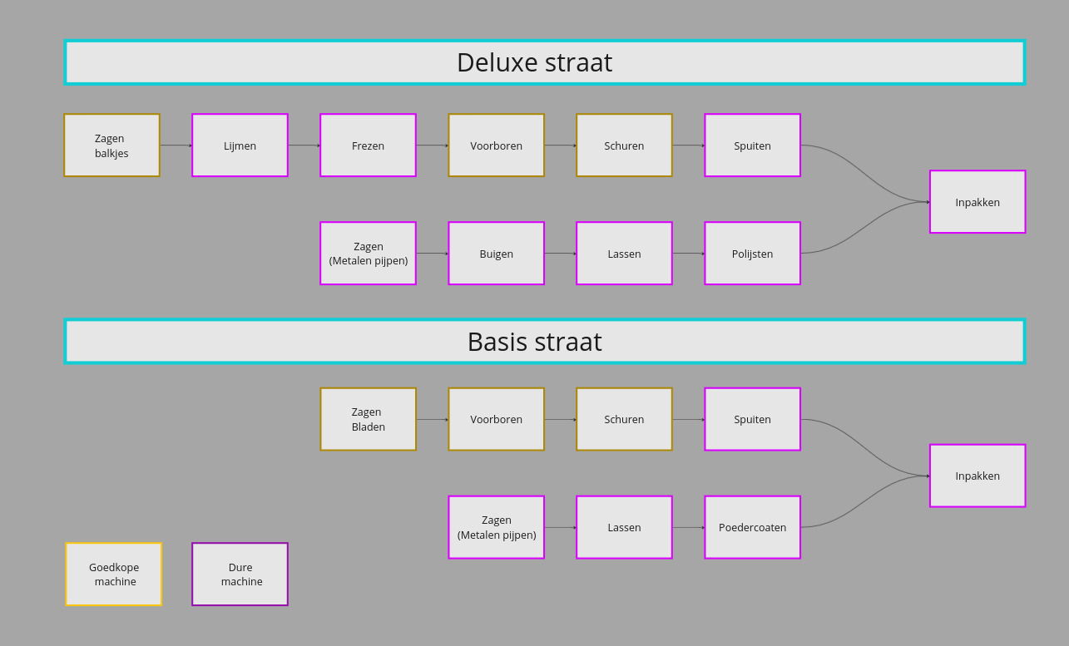
Opstellingen
2304
3294
Notes:
Lars

Slide 6
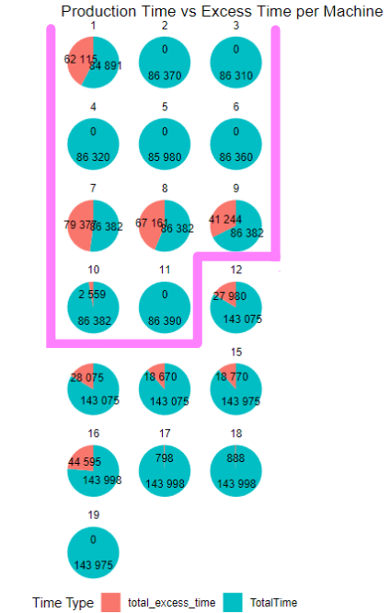
Toekomstige uitbreidingen
B1-17. Lasmachine & poedercoatmachine productiesnelheid = 48
B2-18. Inpakmachine basis productiesnelheid = 30
D1-10. Polijstmachine productiesnelheid = 120
D2-2. Lijmmachine productiesnelheid = 90
(30 / 48) * 100 = 62,5% 100% - 62,5% = 37,5%
(90 / 120) * 100 = 75% 100% - 75% = 25%
(1887 + 922) / (1315 + 641) * 100 = 143,6 143,5% - 100% = 43,6%
Zie het analyserapport voor verdere diepgang
Notes:
Lars

Slide 7
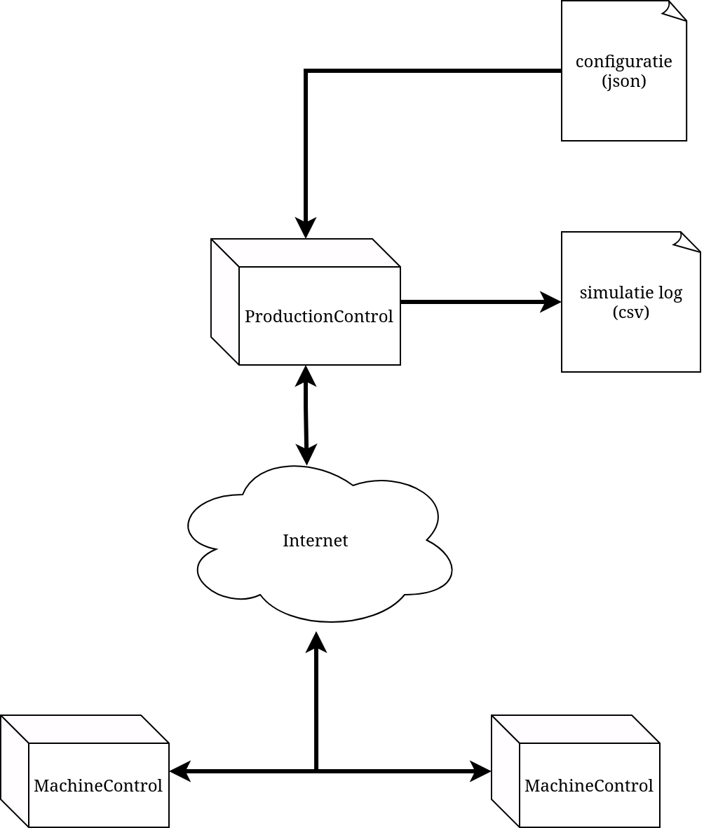
De Simulatie
ProductionControl
MachineControl(s)
TCP

Slide 8
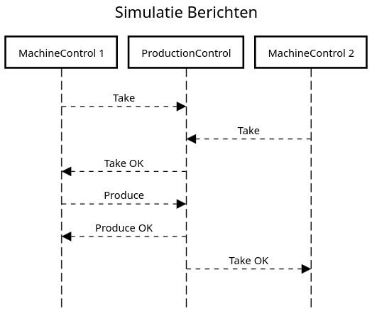
Simulatie Berichten
ProductionControl houd de buffers bij
Library: Async en single-threaded
Efficiënt

Slide 9
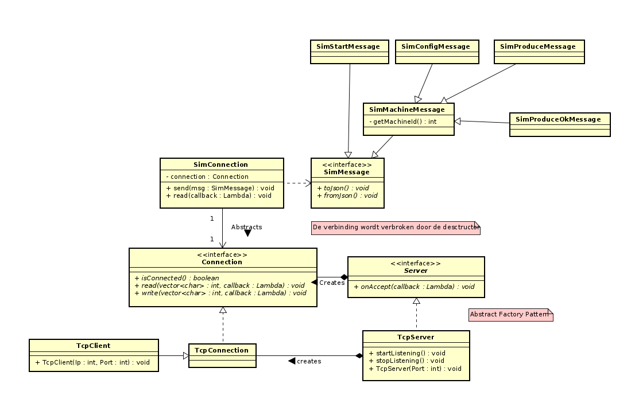

Slide 10
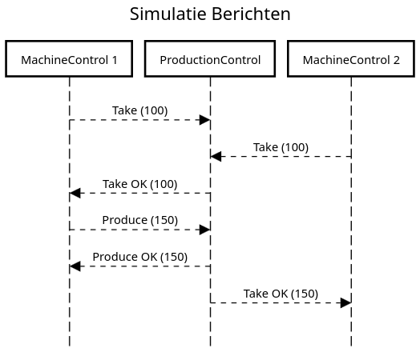
Simulatie Berichten
DES
Geen centrale tijd

Slide 11
Simulatie Berichten
JSON
Length-prefix: meerdere berichten per verbinding
{
"message_type": "takeOk",
"machineId": 1
}
0017{"t":"tO","m":1}

Slide 12
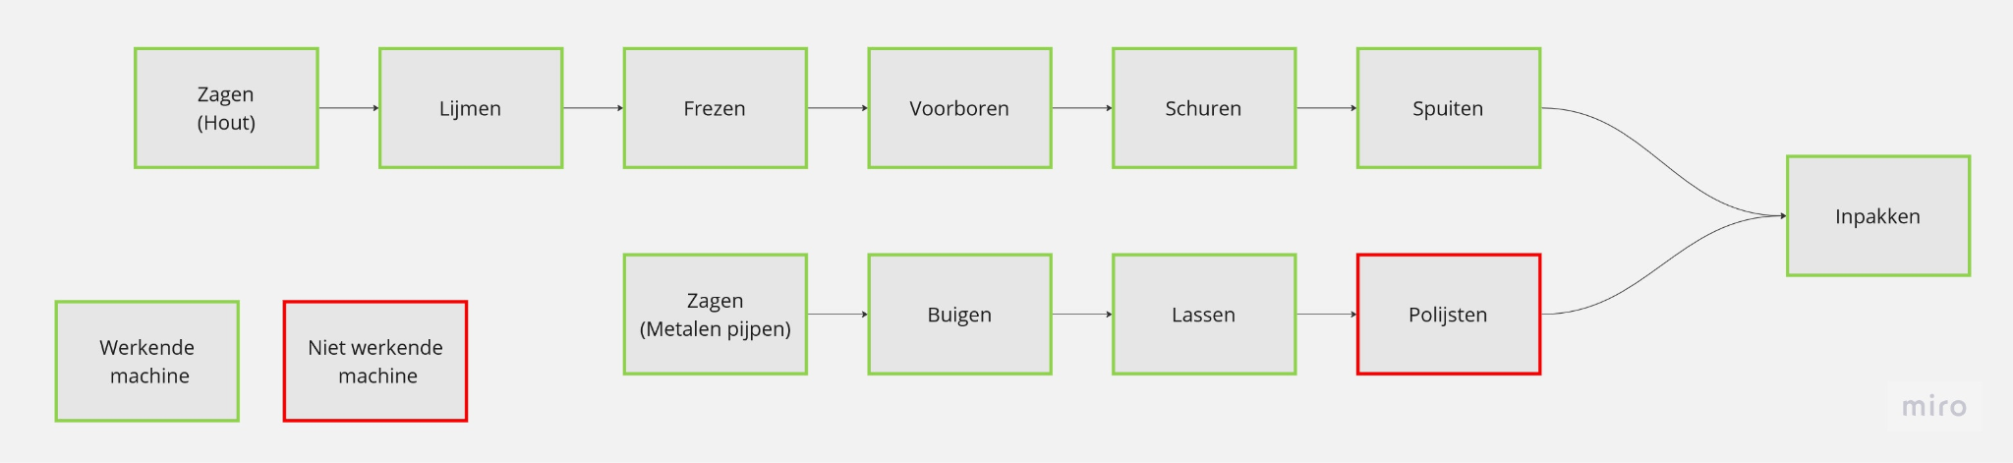
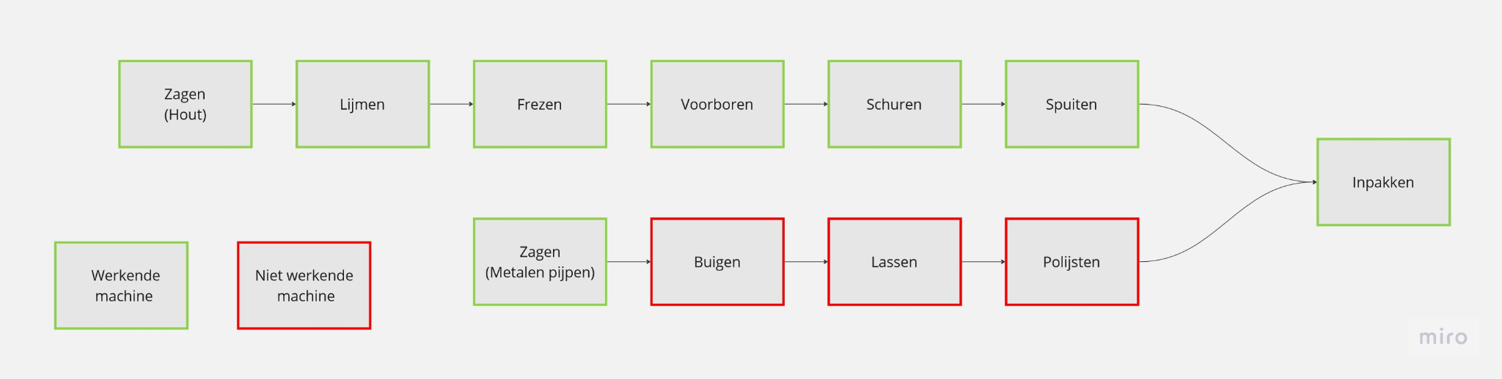
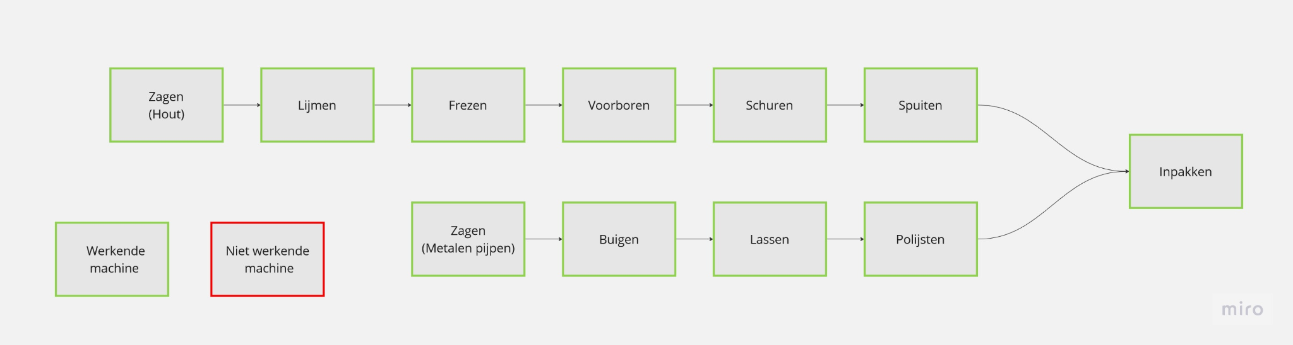
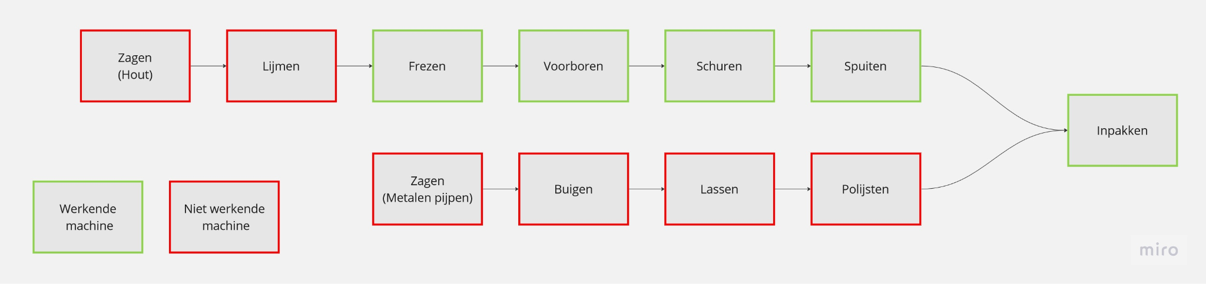
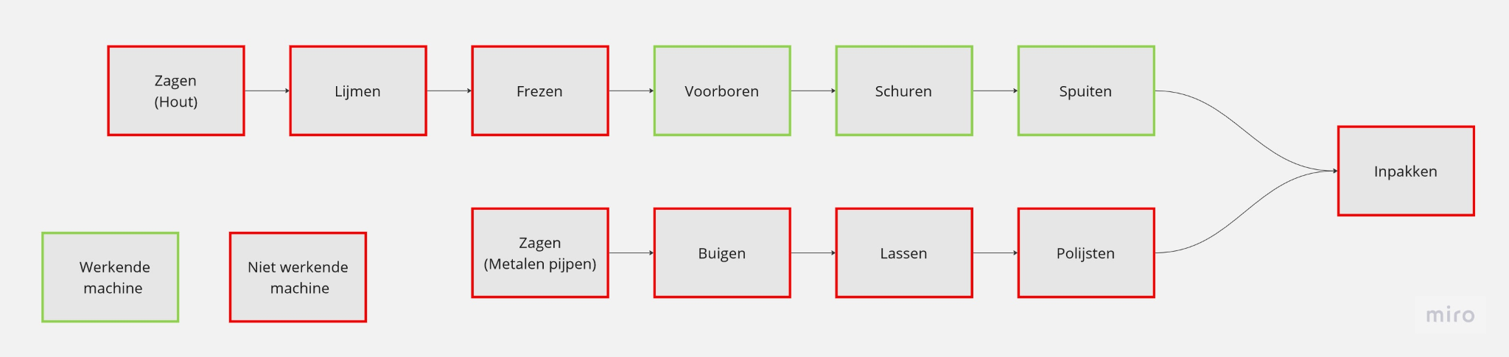
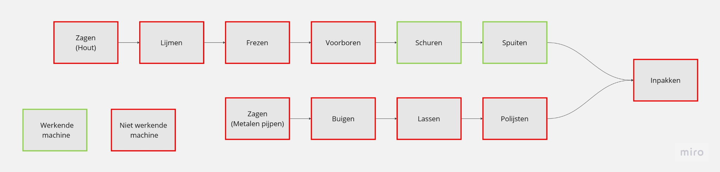
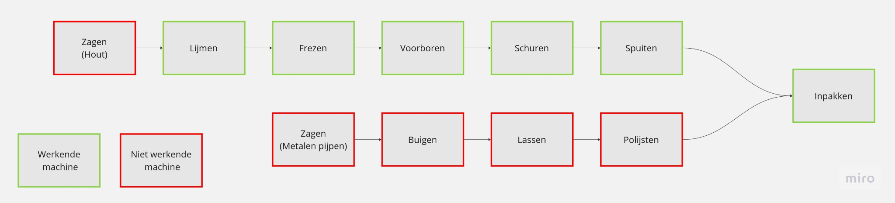
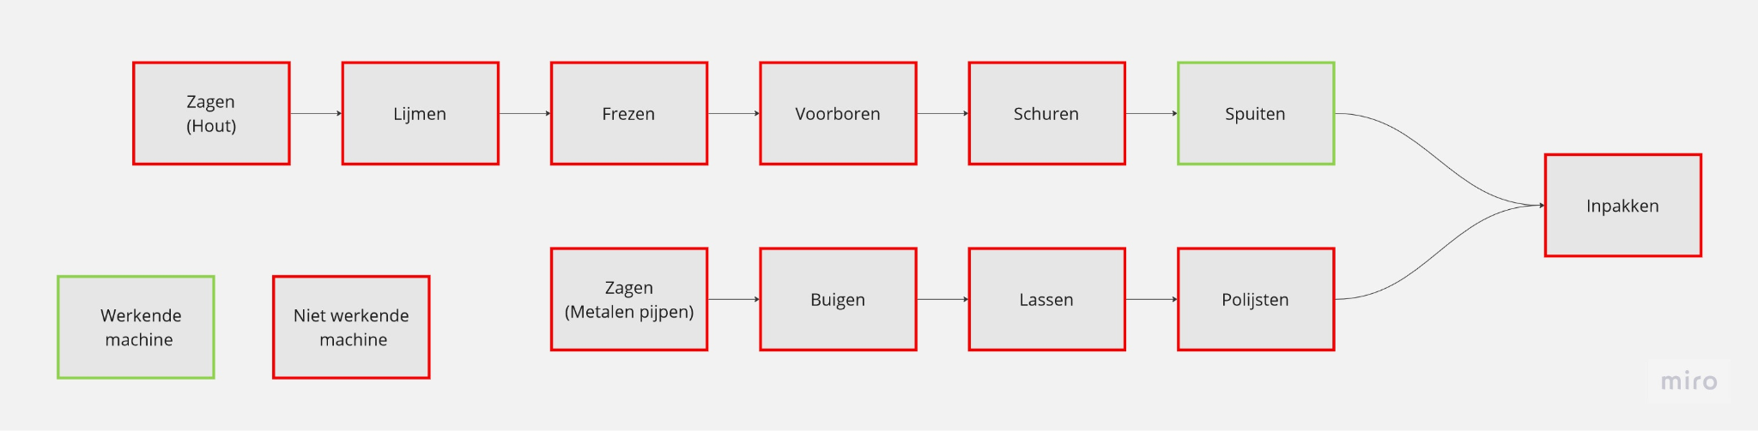
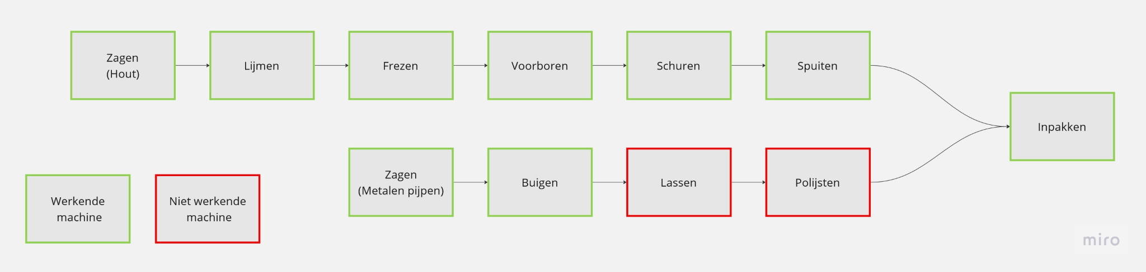
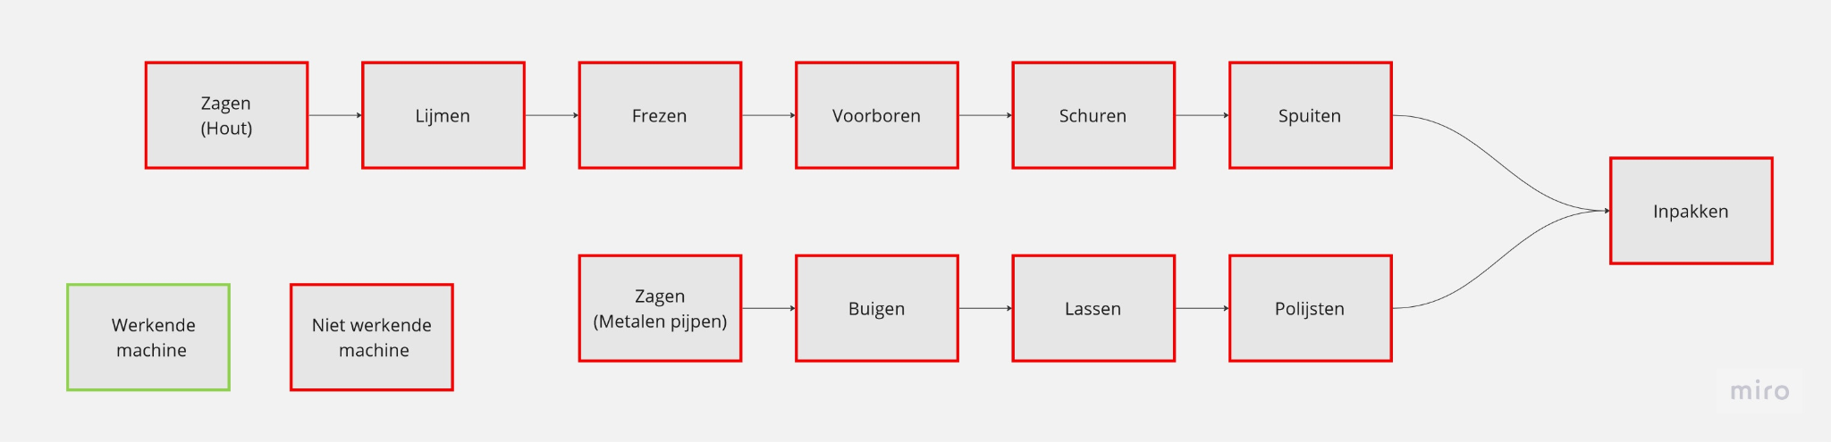
Verhouding 2:1
Geen productieaantallen
Stoppen
Kritieke pad

Slide 13
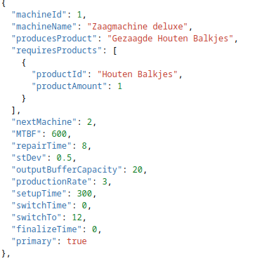
Configuratie
Meer dan den deuvel

Slide 14
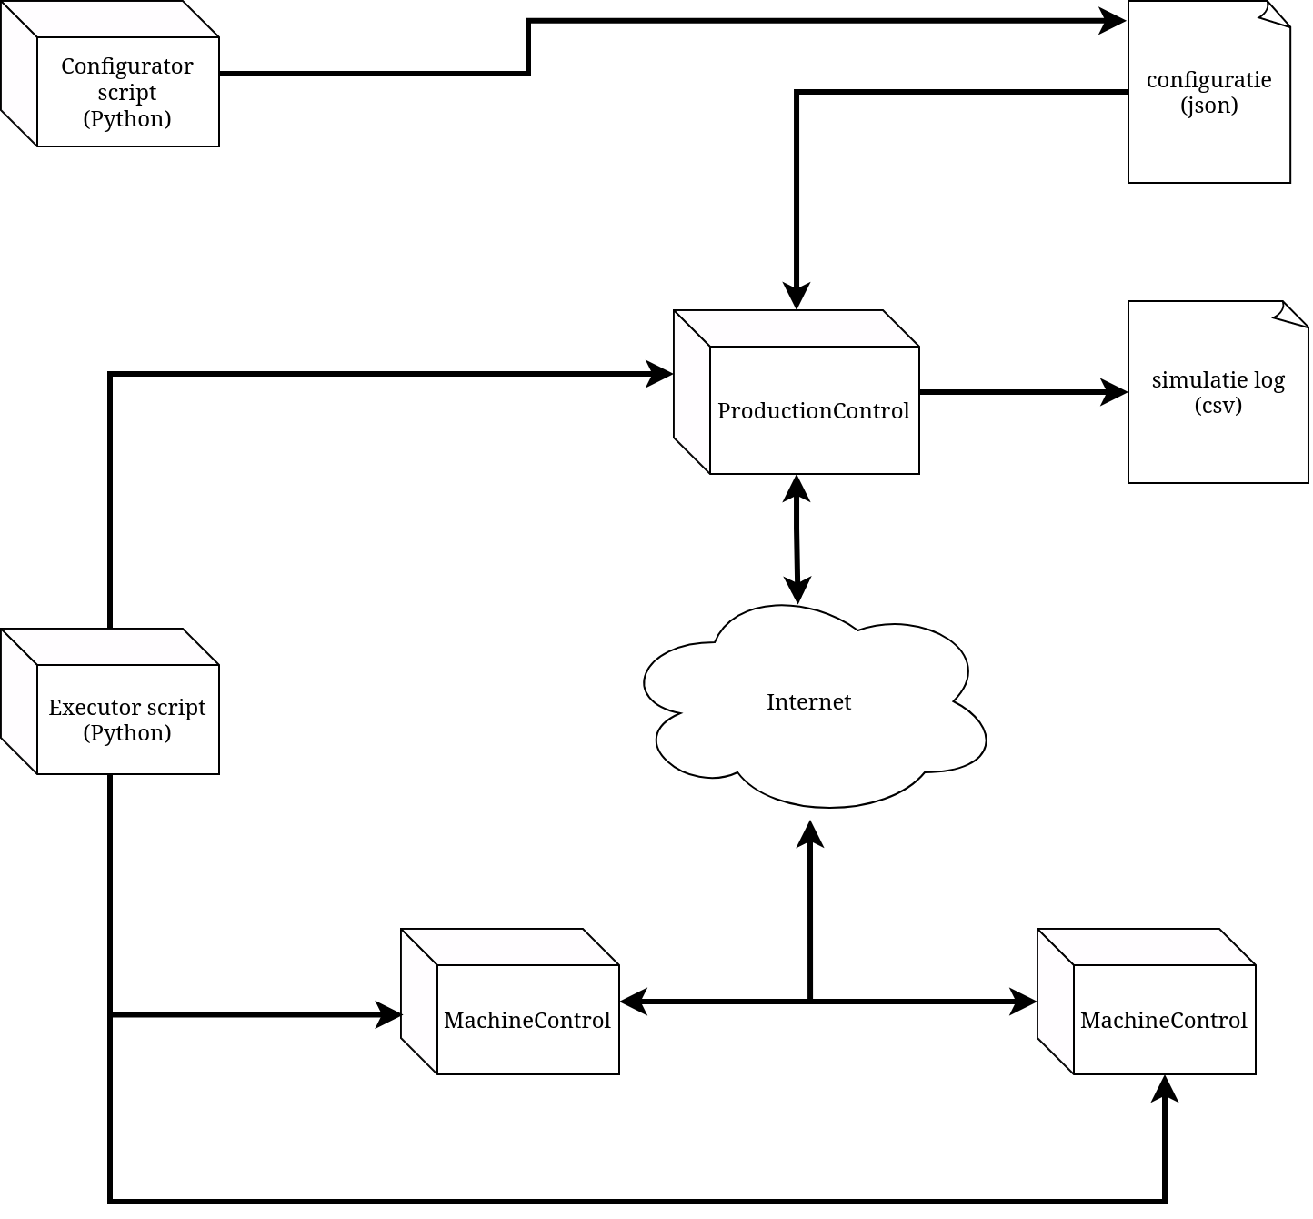
Batch uitvoering
Configuraties
Vooruitgang bijhouden
Opslag ruimte

Slide 15
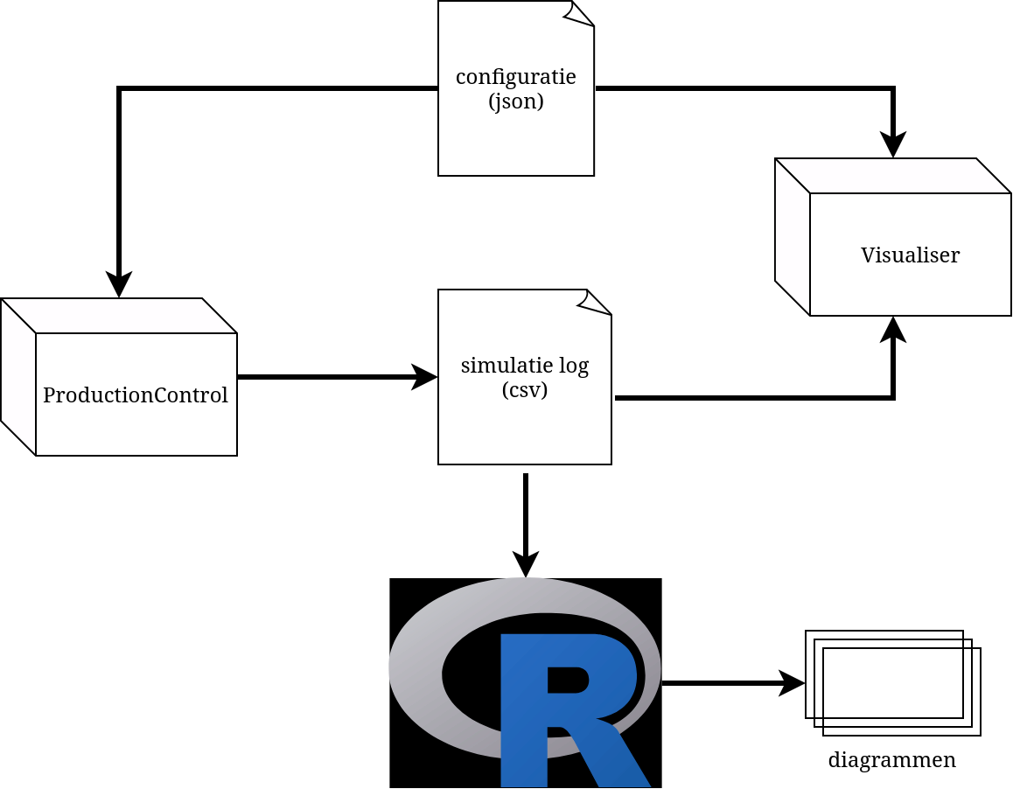
Visualisatie
CSV
Playback DES
10,produceOK,677000
10,updateBuffer,677000,1
1,produce,612000
1,produceOK,612000
1,updateBuffer,612000,1
7,produce,308000
7,produceOK,308000

Slide 16
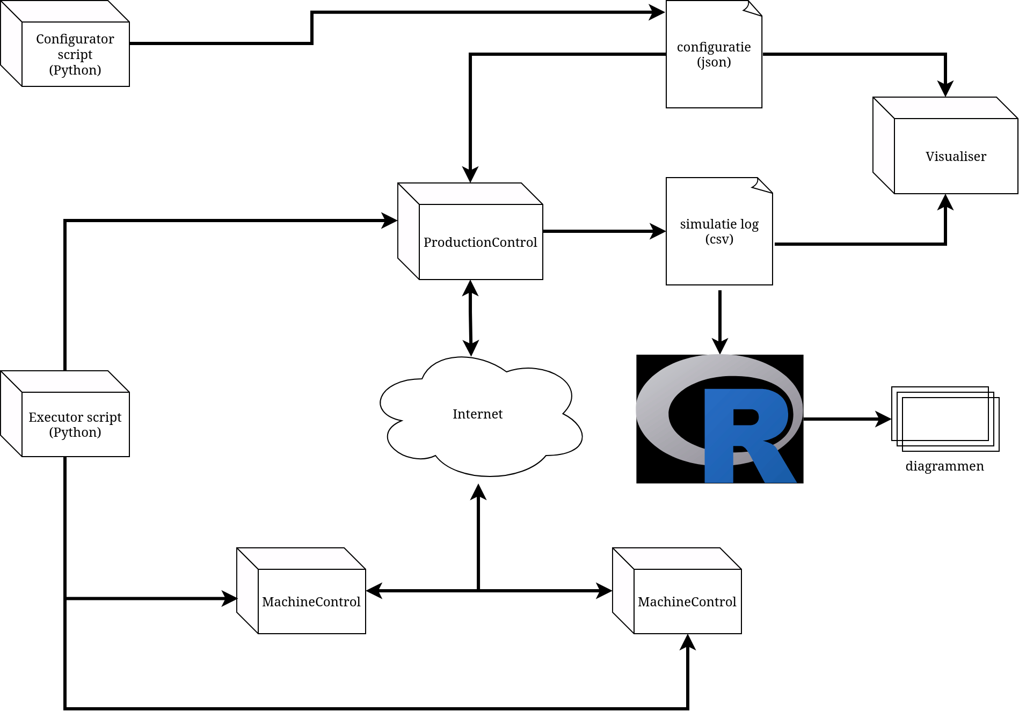

Slide 17
Demonstratie Simulatie
Notes:
Nathan

Slide 18
Demonstratie Visualizer
Notes:
Owen

Slide 19
Demonstratie diagrammen in R
Notes:
Eli

Slide 20
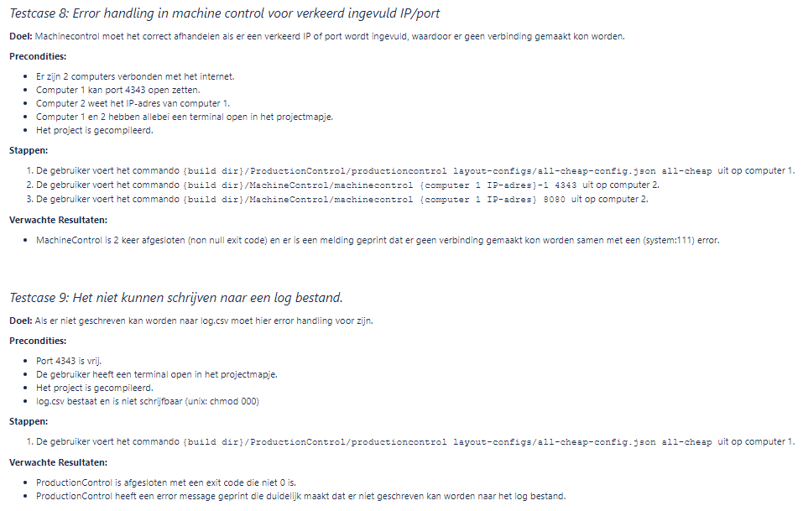
Testplan
15 testcases
Precondities
Verschillende terminals
Stappen
Exacte commando’s
Verwachte resultaten
Exit codes

Slide 21
Reflectie op het OSM-Project
Nathan
Fijne tijd.
Veel mensen geholpen.
Projectmanagement
Lars
Begin slechter, einde beter
Goede samenwerking
Soms motivatieverlies
Veel geleerd
Owen
Eli
Af en Toe lastig . goeie samenwerking.
Wel een aantal baaldagjes.
Uiteindelijk veel geleerd.
Notes:
Lars

Slide 22
Algemene vragen
Notes:
Lars

